Slide 1
«Физическое развитие и формирование правил здорового образа жизни у детей дошкольного возраста в условиях введения ФГОС дошкольного образования»
Муниципальное бюджетное дошкольное образовательное учреждение «Детский сад комбинированного вида № 28»
Выполнила: Рябова Галина Васильевна
инструктор по физической культуре

Slide 2
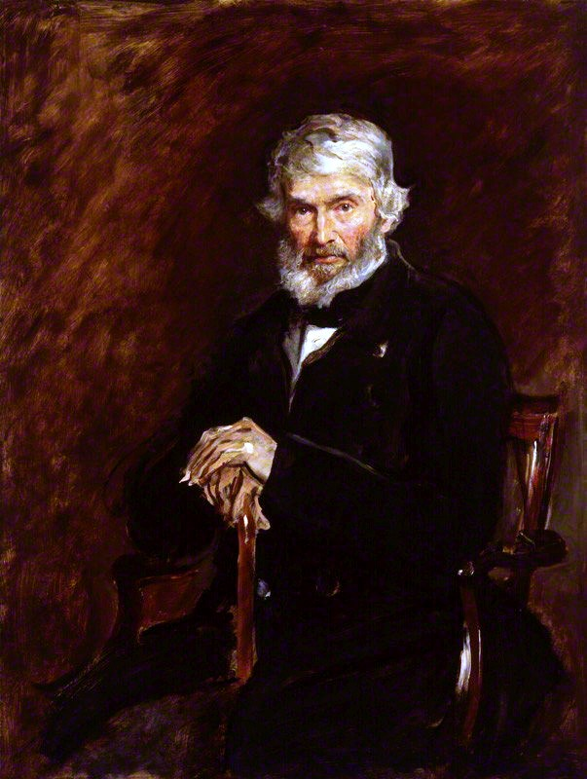
«Здоровый человек — самое драгоценное произведение природы» Томас Карлейль

Slide 3
Возрастание и изменение характера нагрузок на организм человека в связи с усложнением общественной жизни, увеличением рисков техногенного, экологического, психологического факторов, провоцирующих негативные сдвиги в состоянии здоровья
Ухудшение здоровья детей
ФГОС ДО
Сотрудничество педагогов ДОУ с семьей по формированию правил здорового образа жизни дошкольников

Slide 4
Направление «Физическое развитие по ФГОС»
Формирование двигательной активности детей;
Формирование начальных представлений о некоторых видах спорта;
Становление направленности и саморегуляции в двигательной сфере;
Становление ценностей здорового образа жизни (в питании, двигательном режиме, закаливании и др.)

Slide 5
Понимая важность проблемы, сопоставив имеющийся кадровый и информационный потенциал, коллектив детского сада, встал на путь поиска средств для сохранения здоровья детей, и повышения уровня их культуры здоровья.
Естественным образом упор был сделан на сотрудничество детского сада с семьями воспитанников.

Slide 6
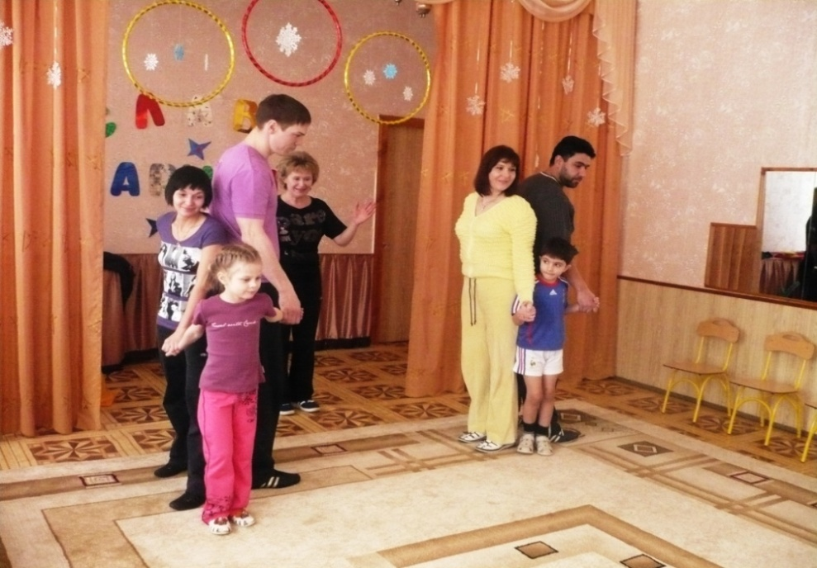
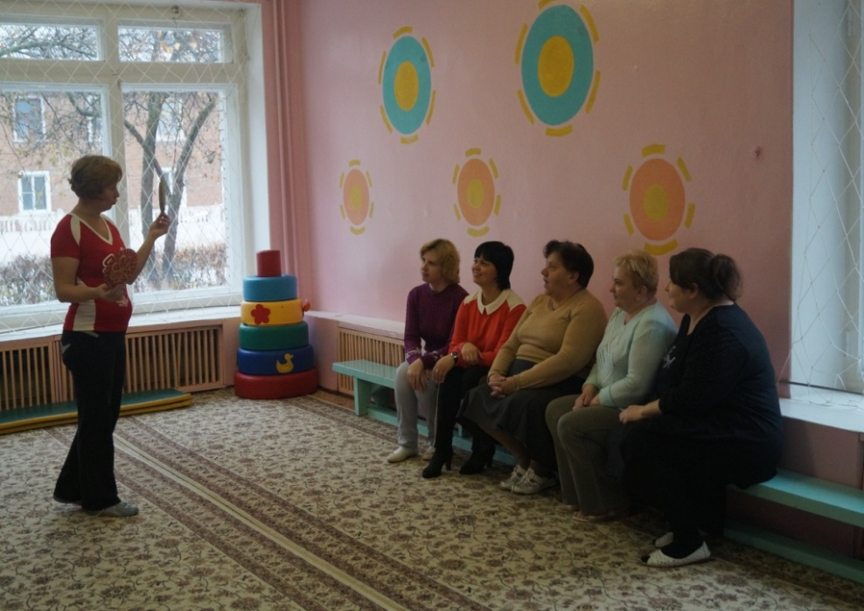
Принципы взаимодействия с семьей
Партнерство, взаимопонимание и доверие;
Активное слушание;
Согласованность действий;
Самовоспитание;
Ненавязчивость;
Обмен жизненным опытом;
Безусловное принятие ребенка

Slide 7
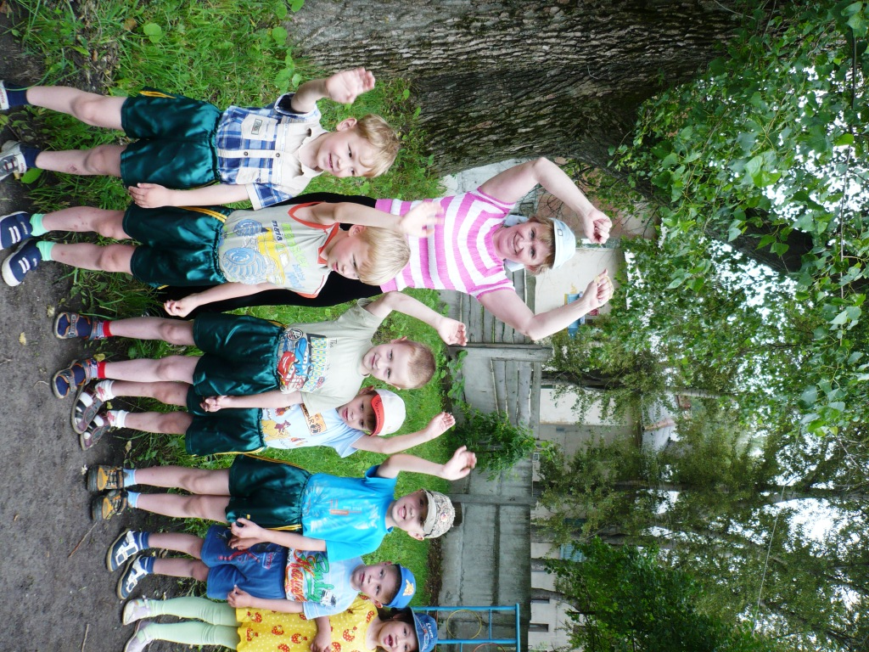
Система физкультурно-оздоровительной работы в ДОУ
1. Создание условий для двигательной активности.
2. Система двигательной деятельности.
3. Диагностика.
4. Профилактическая работа.
5.Система закаливания.
6. Здоровый образ жизни.
7. Взаимодействие с родителями.
8. Организация рационального питания.

Slide 8
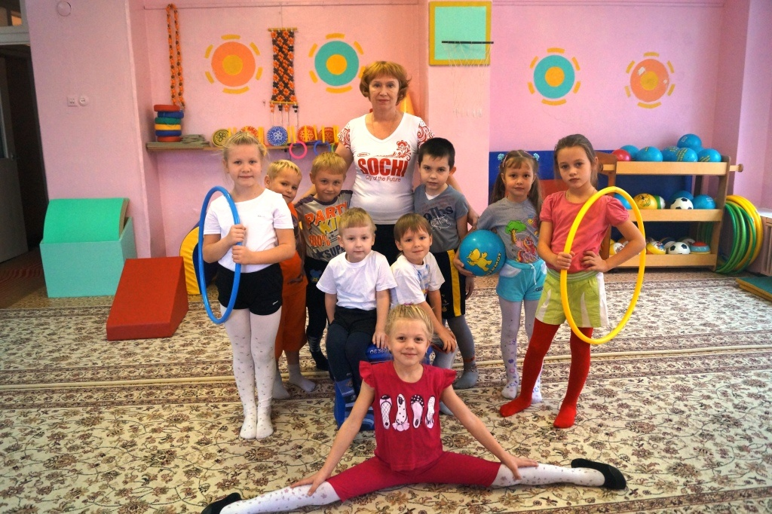
Физическое развитие и формирование правил здорового образа жизни у детей дошкольного возраста при построении образовательной деятельности на основе индивидуальных особенностей каждого ребенка, поддержки инициативы детей в различных видах деятельности, содействие и сотрудничество детей и взрослых, сотрудничество детского сада с семьей – принцип работы нашего дошкольного учреждения.

Slide 9
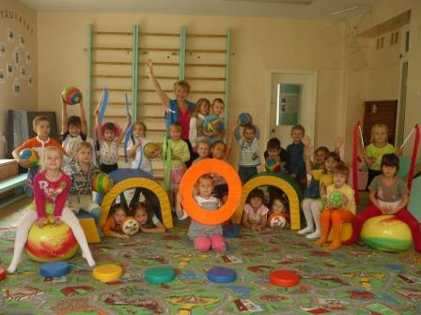
Спасибо за внимание
Мы за здоровый образ жизни!

